Slide 1
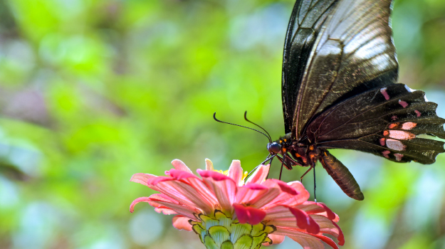
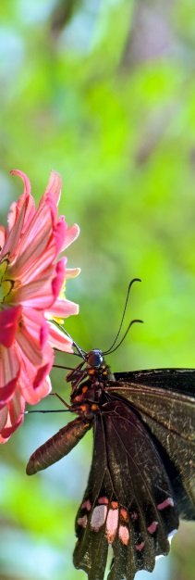
Université Frères Mentouri Constantine-1
Faculté des Sciences de la Nature et de la Vie
Département de Biologie et Ecologie Végétale
&
Département de Biologie Animale
1 er Séminaire National sur
la Biodiversité de la Faune et la Flore en Algérie
Titre : Biodiversité de la Faune et la Flore en Algérie , Cas de la région de …….
Réalisé par: NOM et Prénom
03 et 04 Octobre 2022

Slide 2
1
Introduction
2
Matériels et Méthodes
Plan de travail
3
Résultats et Discussion
4
Conclusion

Slide 3
Introduction
Matériels et Méthodes
Résultats et Discussion
Conclusion
Introduction

Slide 4
Introduction
Matériels et Méthodes
Résultats et Discussion
Conclusion
Introduction

Slide 5
Introduction
Matériels et Méthodes
Résultats et Discussion
Conclusion
Matériels et Méthodes

Slide 6
Introduction
Matériels et Méthodes
Résultats et Discussion
Conclusion
Matériels et Méthodes

Slide 7
Introduction
Matériels et Méthodes
Résultats et Discussion
Conclusion
Matériels et Méthodes

Slide 8
Introduction
Matériels et Méthodes
Résultats et Discussion
Conclusion
Résultats et Discussion

Slide 9
Introduction
Matériels et Méthodes
Résultats et Discussion
Conclusion
Résultats et Discussion

Slide 10
Introduction
Matériels et Méthodes
Résultats et Discussion
Conclusion
Résultats et Discussion

Slide 11
Introduction
Matériels et Méthodes
Résultats et Discussion
Conclusion
Résultats et Discussion

Slide 12
Introduction
Matériels et Méthodes
Résultats et Discussion
Conclusion
Résultats et Discussion

Slide 13
Introduction
Matériels et Méthodes
Résultats et Discussion
Conclusion
Conclusion

Slide 14
Introduction
Matériels et Méthodes
Résultats et Discussion
Conclusion
Conclusion

Slide 15
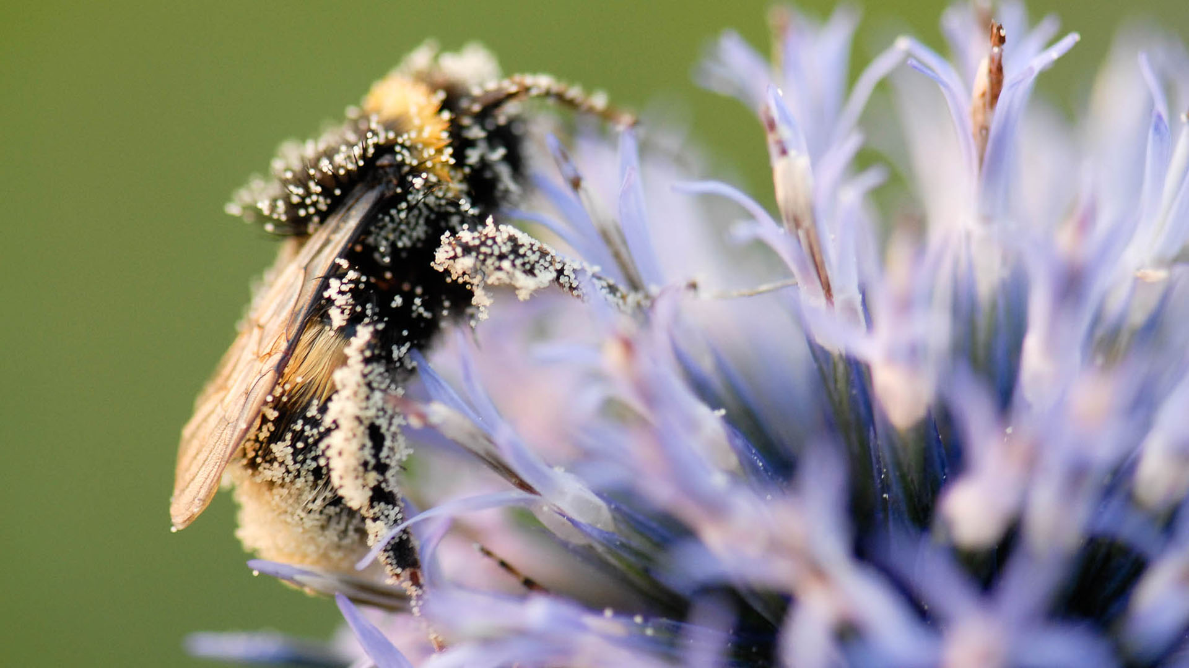
Merci pour votre attention

